Slide 1

PUŠENJE
Magdalena Dolar, 5.B

Slide 2
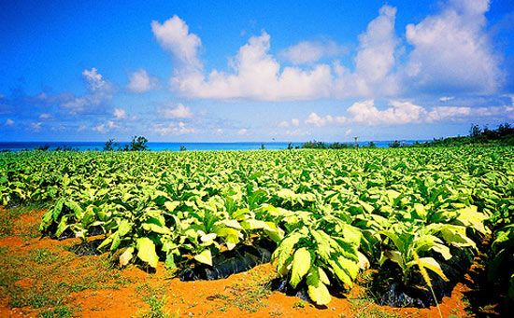
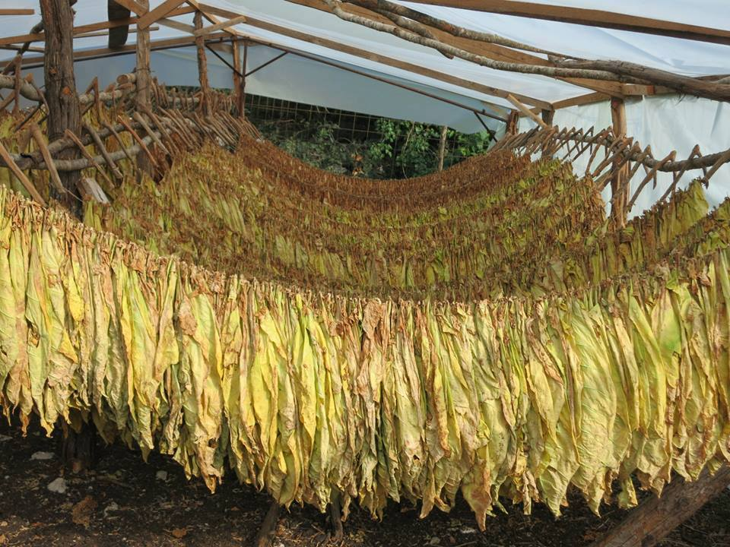
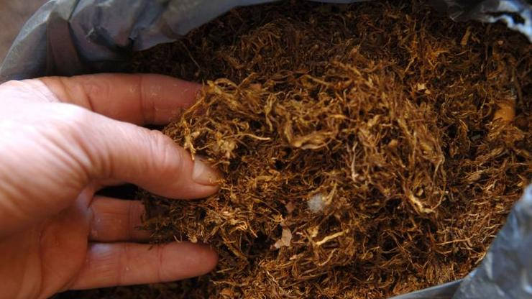
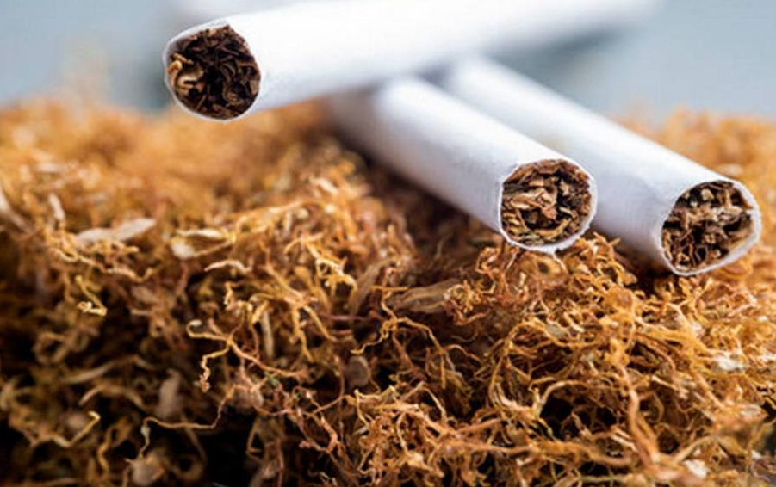
Pušenje je način konzumiranja duhana.
Duhan se uzgaja na polju. Nakon što se ubere, listovi duhana suše se na suncu. Zatim se suhi listovi usitnjavaju i dodatno obrađuju u tvornicama.

Slide 3
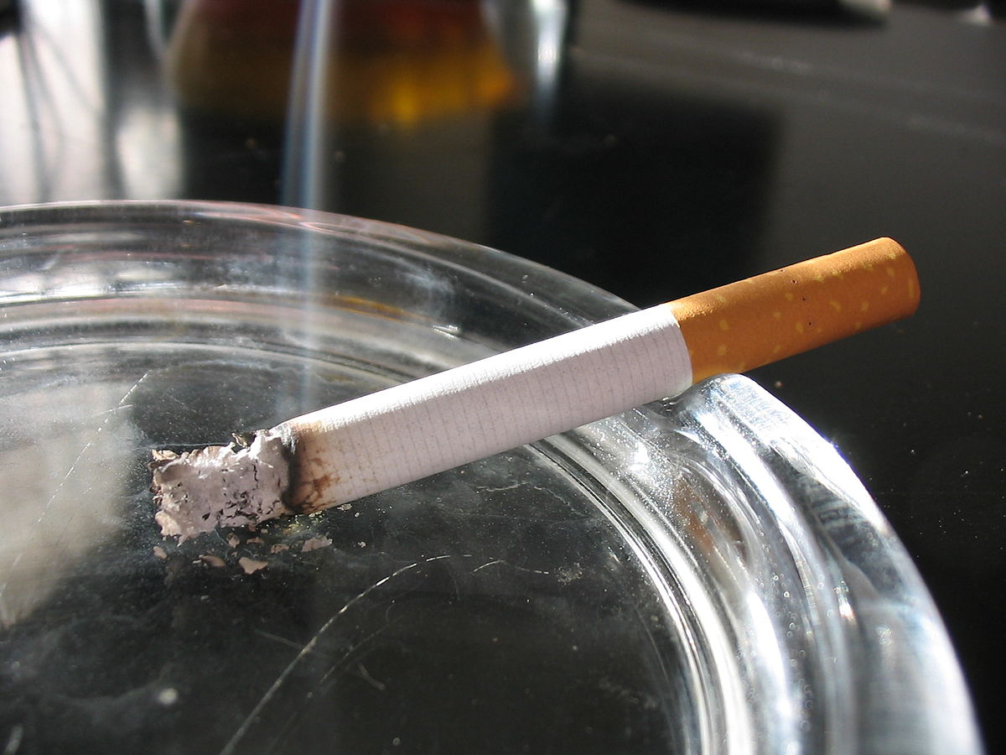
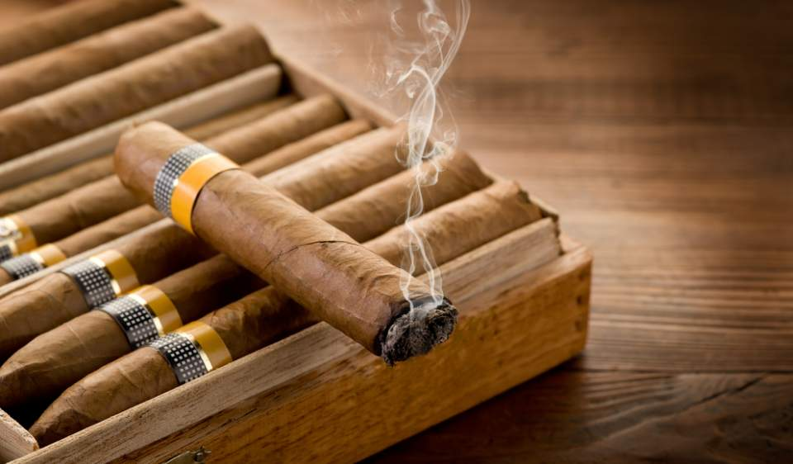
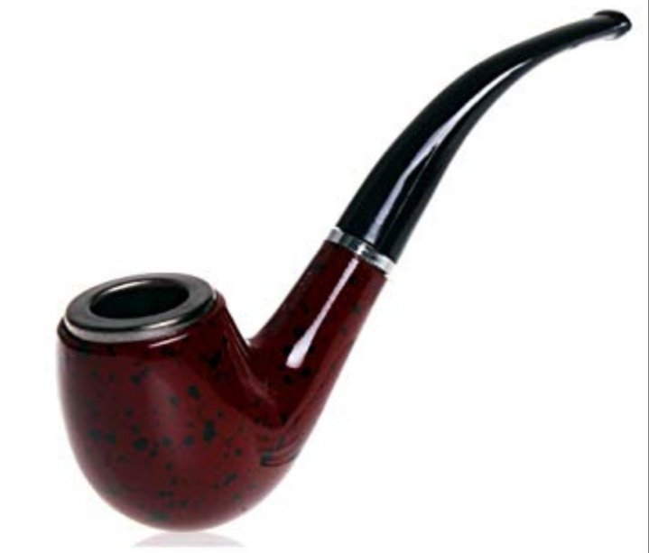
Pušenjem se duhan uzima u obliku:
Cigara
Cigareta
Lula

Slide 4
Pušenje duhana:
  izaziva OVISNOST!
  oštećuje organizam te može uzrokovati više od TRIDESET BOLESTI!
Izloženost dimu duhana ugrožava i ZDRAVLJE NEPUŠAČA, a osobito šteti zdravlju djece!

Slide 5
SVIJET
Od pušenja u svijetu svake godine umre više od 8 milijuna ljudi (kao broj stanovnika dvije Hrvatske!)
Više od 7 milijuna tih smrtnih slučajeva posljedica je izravne uporabe duhana, dok je oko 1.2 milijuna posljedica izloženosti nepušača duhanskom dimu.
REPUBLIKA HRVATSKA
U Republici Hrvatskoj je skoro svaka treća odrasla osoba pušač.
Od bolesti vezanih uz pušenje godišnje umire oko 11 – 12.000 ljudi (kao broj stanovnika dva Nedelišća), to je 30 osoba dnevno!

Slide 6
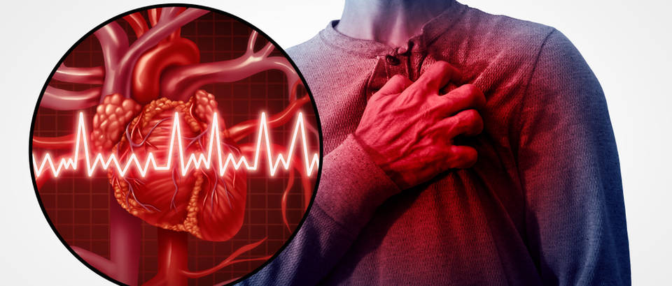
BOLESTI SRCA I KRVNIH ŽILA
Pušenje je jedan od glavnih rizika za nastanak bolesti srca i krvnih žila i to posebice srčanog udara i moždanog udara.
Duhanski dim sadrži preko 7 000 različitih kemijskih sastojaka (otrova), a najštetniji su nikotin, katran i ugljični monoksid.

Slide 7
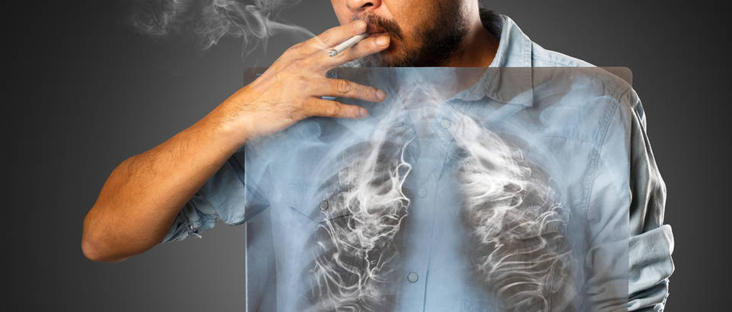
Pušenje može uzrokovati RAK, najčešće rak pluća!

Slide 8
Pušači umiru 10 godina ranije od nepušača!

Slide 9
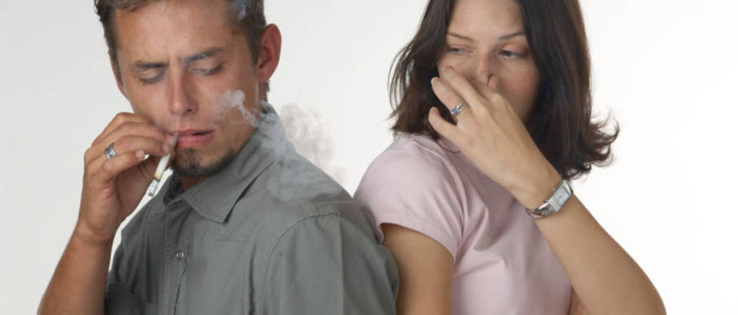
Pušači:
  ne osjećaju potpuni okus hrane!
  imaju slabiji osjet mirisa!
  Imaju žute zube!
  Smrdi im iz usta!
  Smrdi im odjeća!
  Prsti su im žuti!

Slide 10
Za prestanak pušenja potreban je plan borbe protiv pušenja:
EDUKACIJA djece i odraslih o štetnosti pušenja i bolestima koje uzrokuje:
→ predavanja, radionice, TV i radio reklame, letci, novine, školske prezentacije ☺
Zabraniti pušenje u svim zatvorenim prostorima i na što više mjesta (kao što je pušenje zabranjeno u bolnicama i školama)

Slide 11
Čuvajmo svoje srce i krvne žile!
https://www.youtube.com/watch?v=77E-rS6UteM&t=1s

Slide 12
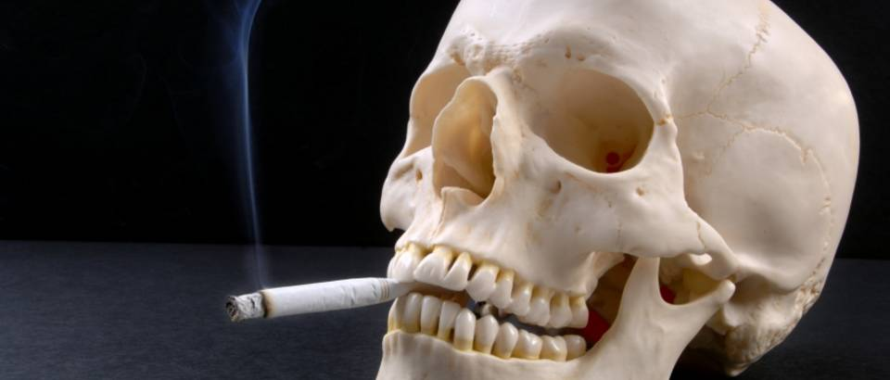
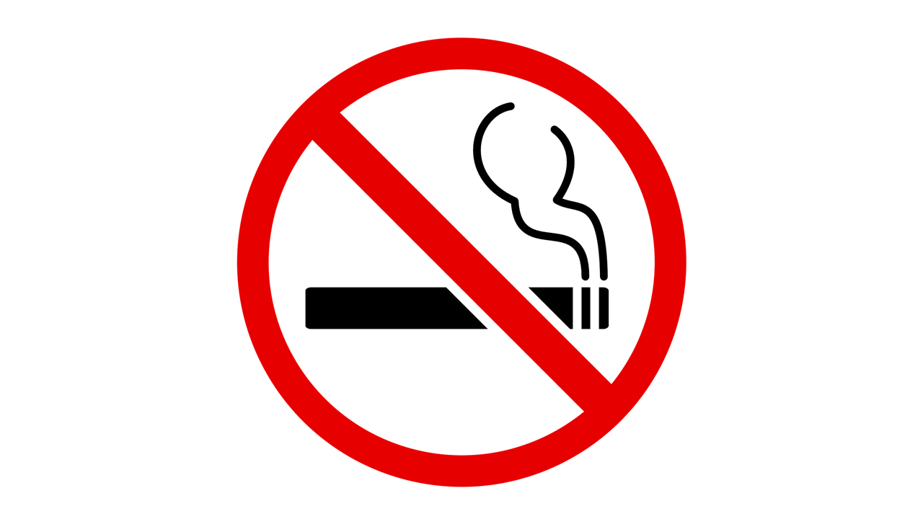
Recimo
STOP PUŠENJU I SAČUVAJMO SVOJE ZDRAVLJE!

Slide 13
